Slide 1
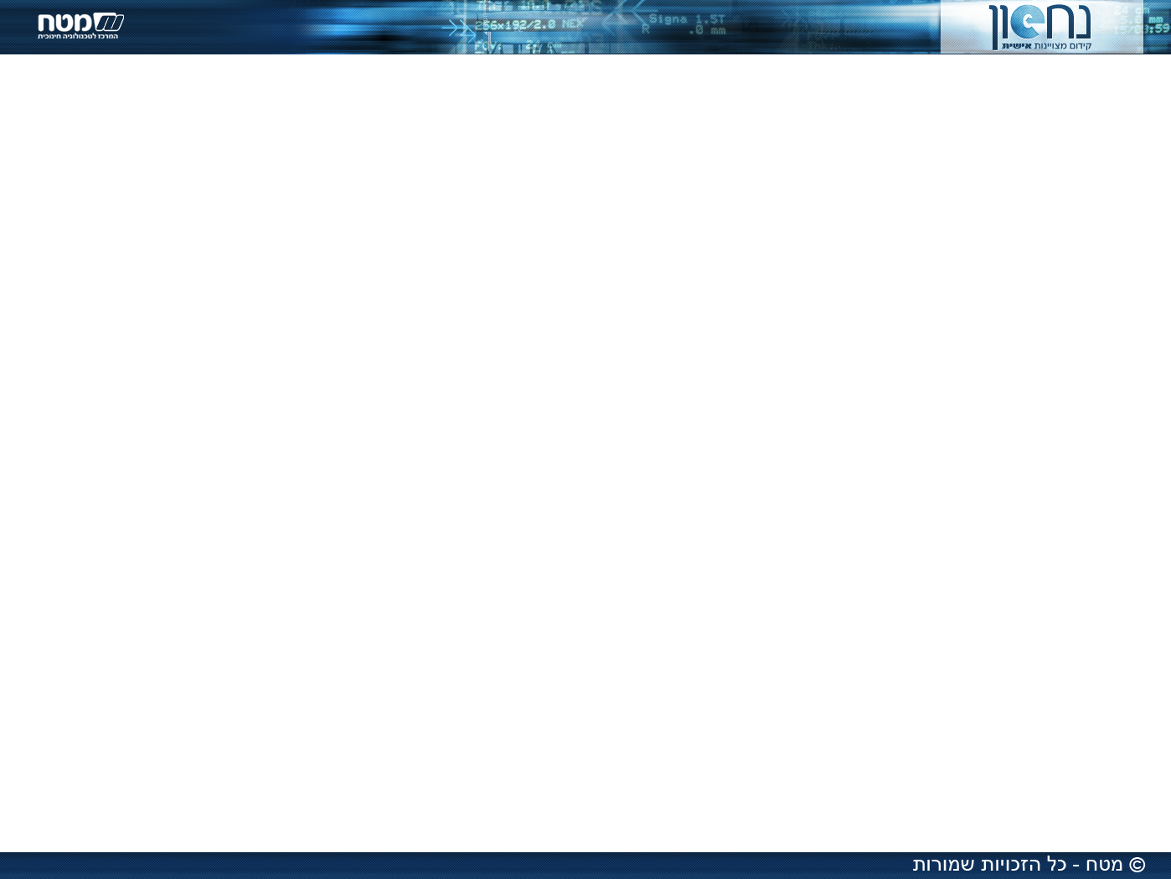
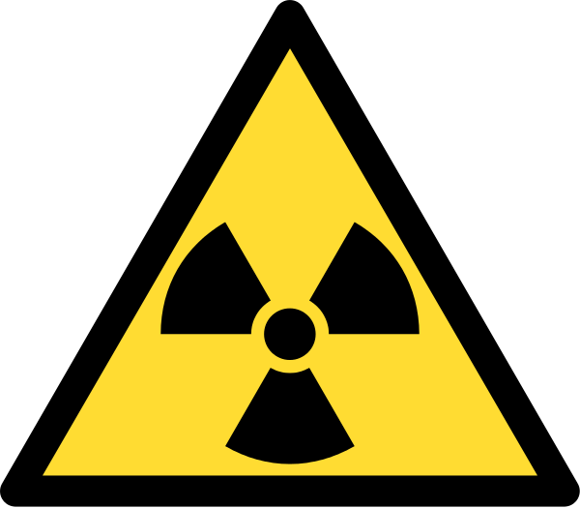
קרינה רדיואקטיבית
תוספת לפרק מבנה האטום
נושאי השיעור
מהי קרינה? (הרחבה)
סוגים של קרינה רדיואקטיבית
חדירות קרינה
השינוי במבנה החומר בעקבות פליטת קרינה מסוגים שונים
סמל אזהרה לחומר רדיואקטיבי

Slide 2
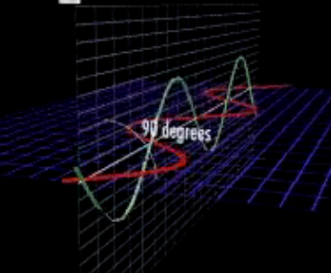
הקרינה האלקטרומגנטית (הרחבה)
קרינה היא אחת הצורות של העברת אנרגיה. קרינה לא זקוקה לתווך חומרי כדי לעבור דרכו, היא עוברת גם ברִיק.
הקרינה האלקטרומגנטית היא בעלת אופי דוּאָלִי (כפול).
היא מתוארת ע"י שני מודלים: מודל חלקיקי ומודל גלי. לכל קרינה אלקטרומגנטית תכונות מסוימות שאותן ניתן להסביר בעזרת המודל החלקיקי ותכונות אחרות שאותן ניתן להסביר בעזרת המודל הגלי.
המודל החלקיקי: מתייחס לקרינה האלקטרומגנטית כאל זרם של חלקיקים קטנים, נושאי אנרגיה, הנעים בקווים ישרים במהירות גדולה מאוד. חלקיקים אלו נקראים פוֹטוֹנִים והם נעים במהירות האור.
המודל הגלי: מתייחס לקרינה אלקטרומגנטית כהפרעה חשמלית ומגנטית מחזורית, או כגל היוצא ממקור מסוים ומתפשט במרחב.
http://www.youtube.com/watch?v=oZZ4wKYtVl8 קרינה אלקטרומגנטית במודל של גל- יוטיוב

Slide 3
אורך גל (הרחבה)
אורך גל, λ
כאשר נתייחס לקרינה אלקטרומגנטית כגל, המרחק בין כל שני שיאים של הגל (או שני שקעים) נקרא אורך הגל של הקרינה.
אורך הגל מסומן באות היוונית λ והוא נמדד ביחידות אורך כמו מטר, ס"מ וכו'.
λ
אורך גל
אורך גל
λ
אנרגית גל, E
יש יחס הפוך בין אורך הגל לאנרגיה של הגל. ככל שאורכי הגל של הקרינה קצרים יותר, אנרגיית הקרינה גדולה יותר. לדוגמה: לקרינת גמא יש אורך גל קצר מאד ואנרגיה גבוהה מאד. לקרינת רדיו יש אורך גל ארוך מאד ואנרגיה נמוכה מאד.
3

Slide 4
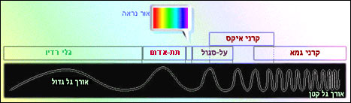
הספקטרום האלקטרומגנטי (הרחבה)
הספקטרום האלקטרומגנטי הוא אוסף כל הגלים האלקטרומגנטיים בכל אורכי הגל האפשריים. מקרינת γ (גמא), בעלת אורכי הגל הקצרים ביותר, אל קרינת הרנטגן (קרני X), הקרינה העל- סגולה (אולטרה סגולה), התחום הנראה, הקרינה התת- אדומה (אינפרא אדומה), גלי המיקרו וגלי הרדיו- בעלי אורכי הגל הארוכים.
גלי מיקרו
דר' יואב יאיר, המסע המופלא אל החלל, המרכז לטכנולוגיה חינוכית (מטח)
אנרגיה נמוכה
אנרגיה גבוהה

Slide 5
קרינה רדיואקטיבית ואיזוטופים רדיואקטיביים
קרינה רדיואקטיבית היא קרינה הנפלטת באופן ספונטני (עצמוני) מגרעיני יסודות שהם איזוטופים לא יציבים.
איזוטופים לא יציבים, רדיואקטיביים, הם כאלה שבגרעיניהם יש מספר פרוטונים ונויטרונים לא יציב ולכן גרעיניהם מתפרקים תוך פליטת חלקיקים וקרינה אלקטרומגנטית עד שהם מתייצבים. ההתפרקות יכולה להתרחש בשלב אחד או בכמה שלבים ובסופה מתקבל יסוד אחר שגרעינו יציב.
קרינה רדיואקטיבית יכולה להיות מורכבת מאחד או יותר מסוגי הקרינה הבאים:
קרינת אלפא, α - זרם גרעיני הליום, He²⁺ , הנעים במהירות. גרעיני ההליום מכילים שני פרוטונים ושני נויטרונים.
קרינת בטא, β – זרם אלקטרונים, e⁻ , הנעים במהירות. מקורם של האלקטרונים בתהליכים המתרחשים בגרעין, ושבמהלכם נויטרונים מתפרקים לאלקטרונים ופרוטונים. האלקטרונים נפלטים כקרינת β והפרוטונים נותרים בגרעינים.
קרינת גמא, γ − קרינה אלקטרומגנטית.

Slide 6
קרינה רדיואקטיבית בשדה חשמלי
קרינה רדיואקטיבית העוברת בשדה חשמלי תתחלק לשלוש קרניים.
קרינת α, החיובית, תסטה לכיוון האלקטרודה השלילית.
קרינת β, השלילית, תסטה לכיוון האלקטרודה החיובית.
קרינת γ, חסרת המטען החשמלי, תמשיך ישר ולא תסטה.
γ
מקור קרינה
α
- - - - - - - - - -
+ + + + + + + +
β

Slide 7
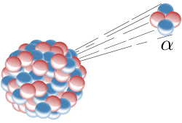
קרינת α
קרינת אלפא, α - זרם גרעיני הליום הנעים במהירות. היא מורכבת מחלקיקים חיוביים המכילים 2 פרוטונים ו- 2 נויטרונים. כאשר מיסוד רדיואקטיבי נפלטת קרינה מסוג α מספר המסה של היסוד קטן ב- 4 והמספר האטומי שלו קטן ב- 2 . מאחר והמספר האטומי השתנה מתקבל יסוד אחר.
דוגמה:
בדוגמה זו האיזוטופ פולוניום, בעל מספר מסה 210 ומספר אטומי 84, פלט חלקיקי α. כתוצאה מכך התקבל איזוטופ של עופרת שלו מספר אטומי 82 ומספר מסה 206.
http://he.wikipedia.org/wiki/%D7%A7%D7%95%D7%91%D7%A5:Alpha_Decay.svg

Slide 8
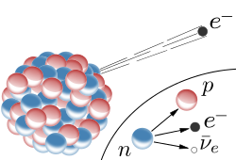
קרינת β
קרינת בטא, β - זרם אלקטרונים הנעים במהירות שמקורה בתהליכים המתרחשים בגרעין, ובמהלכם נויטרון הופך לאלקטרון ופרוטון. האלקטרון נפלט והפרוטון נותר בגרעין. כתוצאה מפליטת קרינה זו נויטרון בגרעין הופך לפרוטון ולכן המספר האטומי של היסוד עולה ב- 1 ומספר המסה לא משתנה.
דוגמה:
בדוגמה זו האיזוטופ של סטרונציום שלו היה מספר מסה 90 ומספר אטומי 38 פלט חלקיקי β. כתוצאה מכך התקבל איזוטופ של איטריום שלו מספר אטומי 39 ומספר מסה 90.
http://he.wikipedia.org/wiki/%D7%A7%D7%95%D7%91%D7%A5:Beta-minus_Decay.svg

Slide 9
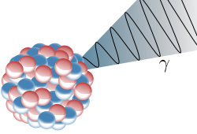
קרינת γ
קרינת גָמָא, γ − קרינה אלקטרומגנטית.
קרינת גמא לא נפלטת לכשעצמה אלא בנוסף לפליטה של אחת הקרינות α או β שהוזכרו קודם. היא חסרת מסה ואינה גורמת לשינוי נוסף במספר החלקיקים בגרעיני האטומים.
מאחר שלקרינת הגמא אין מסה או מטען חשמלי, לא ניתן לשנות את כיוונה בעזרת שדה חשמלי.
http://he.wikipedia.org/wiki/%D7%A7%D7%95%D7%91%D7%A5:Gamma_Decay.svg

Slide 10
שאלה 1
בהתפרקות רדיואקטיבית של אורניום התקבל תוריום. נתון ניסוח חלקי של תהליך ההתפרקות:
מהי סוג הקרינה הרדיואקטיבית שנפלטה בהתפרקות של אורניום ליצירת תוריום?
איזוטופ 14 של פחמן פלט קרינת בטא, β. מהו האיזוטופ שהתקבל?

Slide 11
תשובה לשאלה 1
בהתפרקות רדיואקטיבית של אורניום התקבל תוריום. נתון ניסוח חלקי של תהליך ההתפרקות:
מהי סוג הקרינה הרדיואקטיבית שנפלטה בהתפרקות של אורניום ליצירת תוריום?
איזוטופ 14 של פחמן פלט קרינת בטא, β. מהו האיזוטופ שהתקבל?
תשובה:
הקרינה שנפלטה היא α. אפשר לראות בניסוח שמספר המסה קטן ב- 4 והמספר האטומי קטן ב- 2. כלומר נפלטו גרעיני הליום המכילים 2 פרוטונים ושני נויטרונים.
נפלטו אלקטרונים מהגרעין. כלומר, בכל גרעין, נויטרון הפך לפרוטון. מספר המסה לא השתנה אך המספר האטומי גדל ב- 1 לכן נוצר איזוטופ של חנקן, N, בעל מספר אטומי 7 ומספר מסה 14.

Slide 12
שאלה 2
האיזוטופ נפטוניום ²³⁹Np₉₃ מתקבל מאיזוטופ A תוך פליטה של קרינת β. מהו האיזוטופ A ממנו התקבל?
האיזוטופ נפטוניום ²³⁹Np₉₃ מתקבל מאיזוטופ B תוך פליטה של קרינת α. מהו האיזוטופ B ממנו התקבל?
הגז האציל רדון, ₈₆Rn²²² , פולט קרינת α. רשום את נוסחת האיזוטופ שנוצר בתהליך.

Slide 13
תשובה לשאלה 2
האיזוטופ נפטוניום ²³⁹Np₉₃ מתקבל מאיזוטופ A תוך פליטה של קרינת β. מהו האיזוטופ A ממנו התקבל?
האיזוטופ נפטוניום ²³⁹Np₉₃ מתקבל מאיזוטופ B תוך פליטה של קרינת α. מהו האיזוטופ B ממנו התקבל?
הגז האציל רדון, ₈₆Rn²²² , פולט קרינת α. רשום את נוסחת האיזוטופ שנוצר בתהליך.
תשובה:
איזוטופ A הוא ₉₂U²³⁹ . נפלט אלקטרון והתווסף פרוטון ללא שינוי במספר המסה לכן חומר המוצא, A, יהיה בעל מספר אטומי קטן ב-1 ובעל מספר מסה זהה.
האיזוטופ B הוא ₉₅Am²⁴³ . נפלט חלקיק הליום לכן חומר המוצא יהיה בעל מספר מסה גדול ב- 4 ובעל מספר אטומי גדול ב- 2.
האיזוטופ הנוצר הוא ₈₄Po²¹⁸ . רדון איבד 4 חלקיקים קובעי מסה, ושני פרוטונים מהגרעין.

Slide 14
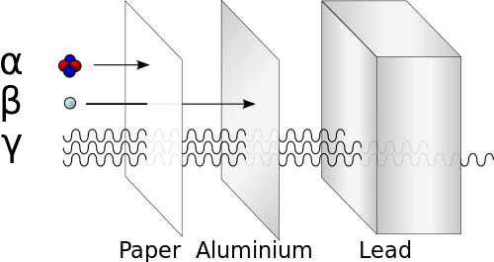
חדירות הקרינה הרדיואקטיבית
לסוגי הקרינה השונים חדירות שונה.
חלקיקי α הם הפחות חדירים, והם נחסמים ע"י נייר. חלקיקי β נחסמים ע"י לוח אלומינים דק ואילו קרינת γ , החדירה ביותר, דועכת כשהיא חודרת לתוך תווך עשוי מעופרת.
ככל שהקרינה מכילה חלקיקים קטנים יותר היא חדירה יותר ומזיקה יותר.
http://en.wikipedia.org/wiki/File:Alfa_beta_gamma_radiation_penetration.svg

Slide 15
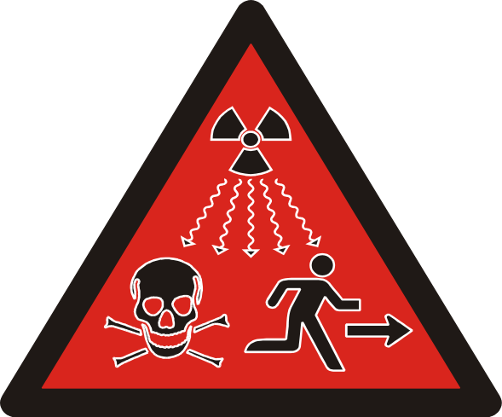
קרינה מייננת (הרחבה)
כאשר אחד מסוגי הקרינה הרדיואקטיבית או הקרינה אלקטרומגנטית, בעלי אנרגיה מספיק גבוהה, פוגע באטומי החומר הוא הוא יכול לנתק מהם אלקטרונים. התוצאה היא קבלת יונים. קרינה זו נקראת קרינה מייננת.
קרינת γ יכולה לגרום לשבירת קשרים קוולנטים וקבלת רדיקלים חופשיים- מולקולות עם אלקטרונים לא קושרים ולא מזווגים. הרדיקלים החופשיים ממשיכים להגיב וגורמים לשינוי במבנה החומרים.
http://he.wikipedia.org/wiki/%D7%A7%D7%95%D7%91%D7%A5:New_radiation_symbol_ISO_21482.svg
שלט המזהיר מקרינה מייננת
שם-היוצר, 2.5 cc-by-sa

Slide 16
נזקי הקרינה הרדיואקטיבית
לקרינה מייננת שימושים רבים ברפואה, במחקר ופיתוח, בבנייה ובתחומים נוספים, אך היא מהווה סיכון בריאותי כשלא שומרים על כללי בטיחות.
יינונים רבים מידי המתרחשים במערכת ביולוגית יכולים להוות גורם הרסני למערכת, משום שהיינון גורם לנזק לחומר הגנטי (דנ"א), בנוסף לנזק המיידי.
רקמות שנחשפות לקרינה סובלות מנזק מאוחר, בעיקר מפיתוחם של גידולים סרטניים. הוכח גם כי מנת יתר של קרינה מייננת או של קרינה היוצרת רדיקלים חופשיים גורמת למוטציות בצאצאים הנולדים לאחר החשיפה.

Slide 17
סיכום
קרינה רדיואקטיבית נפלטת באופן ספונטני מאיזוטופים שגרעיניהם לא יציבים.
ישנם שלושה סוגי קרינה רדיואקטיבית: α , β , γ.
לסוגי הקרינה השונים יש חדירות שונה.
התפרקות של יסודות רדיואקטיביים תימשך עד שיתקבלו יסודות שגרעיניהם יציבים.
לקרינה רדיואקטיבית שימושים רבים אך היא גם עלולה לגרום לנזקים רבים לחי ולצומח.
מושגים חשובים:
קרינה אלקטרומגנטית, קרינה רדיואקטיבית , קרינת אלפא, קרינת בטא, קרינת גמא, חדירות קרינה, קרינה מייננת.

